Slide 1


Slide 2

NỘI DUNG BÀI HỌC
I -
CÔNG NGHỆ VI SINH VẬT VÀ MỘT SỐ ỨNG DỤNG VSV TRONG THỰC TIỄN
1. Công nghệ vi sinh vật
2. Cơ sở khoa học của việc ứng dụng vi sinh vật trong thực tiễn
3. Một số ứng dụng của vi sinh vật trong thực tiễn
II -
MỘT SỐ THÀNH TỰU VÀ DỰ ÁN ĐIỀU TRA SẢN PHẨM THƯƠNG MẠI CỦA CÔNG NGHỆ VSV
1. Một số thành tựu của công nghệ vi sinh vật
2. Dự án điều tra sản phẩm thương mại của công nghệ vi sinh vật
III -
MỘT SỐ NGÀNH NGHỀ LIÊN QUAN ĐẾN CÔNG NGHỆ VSV VÀ TRIỂN VỌNG CỦA CÔNG NGHỆ VSV
Notes:
Nội dung chính của bài hôm nay gồm.....
Bài này chúng ta học trong 2 tiết, tiết 1 chúng ta sẽ cùng tìm hiểu về Các nguyên tố hóa học

Slide 3


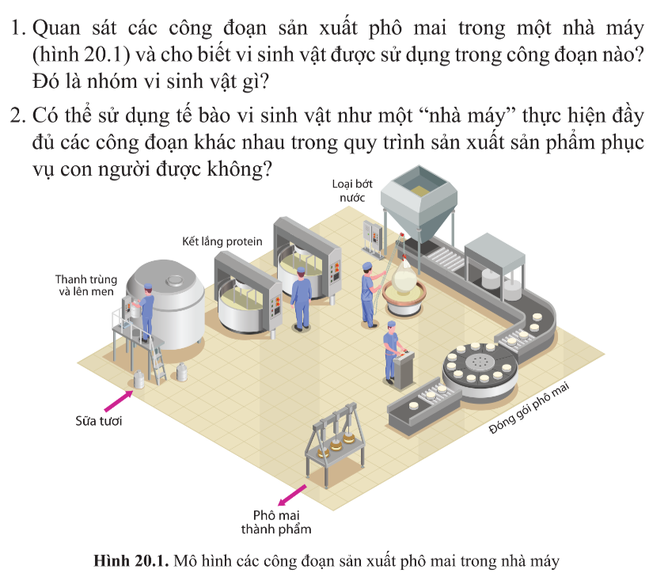
Thảo luận trả lời câu hỏi

Slide 4

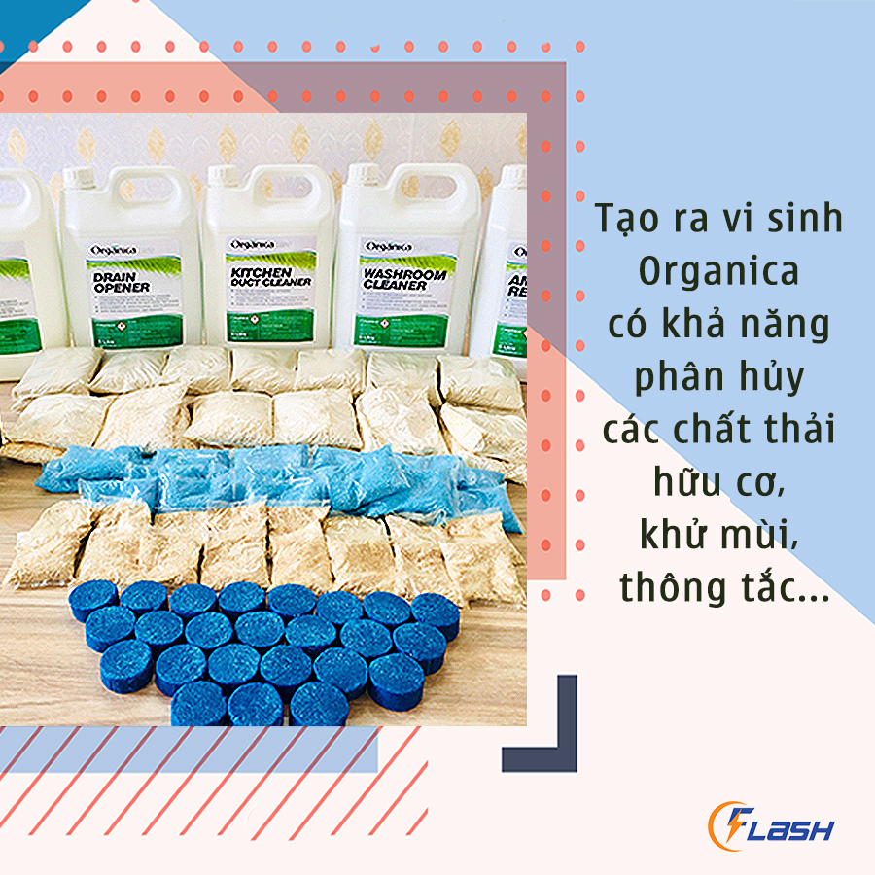



Kể tên một số ứng dụng về quá trình tổng hợp và phân giải vi sinh vật trong thực tiễn.

Slide 5
Công nghệ vi sinh vật là gì?
Là ngành khoa học nghiên cứu và ứng dụng các vi sinh vật trong công nghiệp để sản xuất các sản phẩm phục vụ đời sống con người.

Slide 6

Nêu các cơ sở khoa học của việc ứng dụng vi sinh vật trong thực tiễn.
Dựa trên khả năng phân giải, tổng hợp các chất; khả năng sinh trưởng nhanh; khả năng sống trong các điều kiện khắc nghiệt của một số vi sinh vật.

Slide 7


Hoạt động nhóm "Kĩ thuật mảnh ghép"
Bước 1: Nhóm chuyên gia
Mỗi nhóm tìm hiểu một ứng dụng của vi sinh vật trong thực tiễn, viết vào phiếu cá nhân..
Bước 2: Nhóm mảnh ghép
Nhóm mảnh ghép gồm các HS đến từ các nhóm chuyên gia sẽ thực hiện nhiệm vụ chung từ năm nhiệm vụ riêng của năm nhóm chuyên gia, hoàn thiện bảng và Phiếu học tập.
Bước 3: Chấm chéo
Các nhóm chấm chéo sản phẩm cho nhau theo biểu điểm của GV đưa ra.

Slide 9
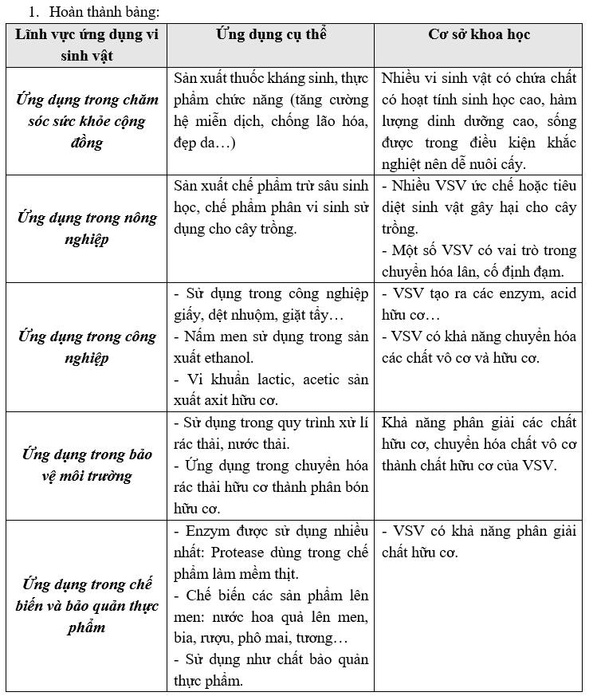
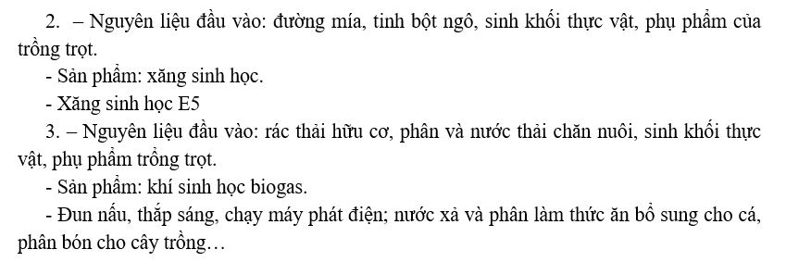
Sơ đồ chấm
1
2
3
4
5

Slide 10


Hoạt động nhóm " Think - Pair - Share"
- Vi sinh vật được sử dụng như những “nhà máy” sản xuất protein, kháng sinh, nhiên liệu sinh học...
- Vi sinh vật sống trong điều kiện khắc nghiệt là nguồn cung cấp các chất có hoạt tính sinh học đặc biệt, phục vụ cho các ứng dụng trong công nghiệp, nông nghiệp và nghiên cứu công nghệ sinh học trong điều kiện khắc nghiệt.
Kể tên một số thành tựu của công nghệ vi sinh vật.

Slide 11


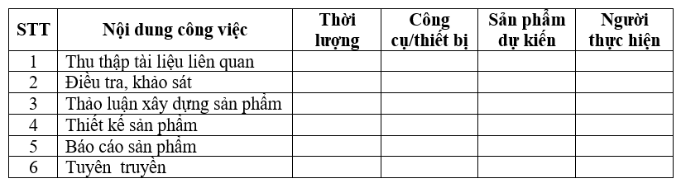
Dự án điều tra
Bước 1: Xây dựng dự án

Slide 12
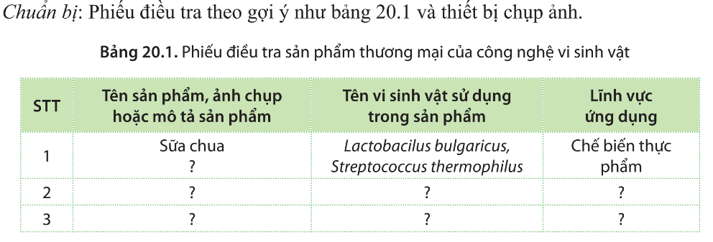
Dự án điều tra
Bước 2: Chuẩn bị điều tra, khảo sát dự án

Slide 13
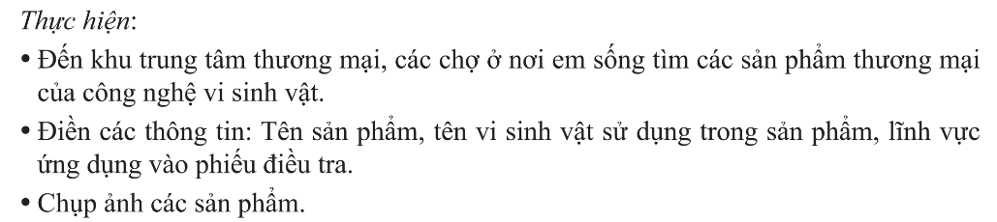
Dự án điều tra
Bước 3: Thực hiện dự án

Slide 14
Dự án điều tra
Bước 4: Báo cáo
Trình bày kết quả điều tra
- Bảng xây dựng kế hoạch thực hiện
- Phiếu điều tra

Slide 15

Hoạt động nhóm
- Các vị trí chủ yếu liên quan đến các ngành nghề về công nghệ vi sinh vật gồm: nghiên cứu viên, kĩ thuật viên, kĩ sư, chuyên viên hoặc chuyên gia hoạch định chính sách.
Thảo luận trả lời các câu hỏi sau:
Quan sát H20.7 cho biết:
- Người hoạt động trong lĩnh vực công nghệ vi sinh vật có thể làm việc trong các cơ quan, đơn vị nào?
- Công nghệ vi sinh vật hiện nay đang cung cấp những sản phẩm gì cho phát triển kinh tế, xã hội ở Việt Nam?
- Các sản phẩm của công nghệ vi sinh vật được ứng dụng trong các lĩnh vực nào?

Slide 16

- Công nghệ vi sinh vật trong tương lai là ngành công nghệ giao thoa của nhiều ngành khác nhau: công nghệ gene, tin sinh học, tự động hóa, trí tuệ nhân tạo...
Hoạt động nhóm
Thảo luận nhóm, kể tên các hướng phát triển của công nghệ vi sinh vật trong tương lai.
Mỗi nhóm viết 300 – 500 từ, nêu quan điểm của nhóm về triển vọng của ngành Công nghệ vi sinh vật.

Slide 17

LUYỆN TẬP
Thảo luận cặp đôi về các vấn đề sau:
- Vì sao vi sinh vật được sử dụng như những “nhà máy” để sản xuất các protein, DNA, RND, và các sản phẩm khác?
- Dựa vào bảng 20.2, hãy liệt kê một số vị trí việc làm trong ngành Công nghệ vi sinh vật và hoàn thành bảng 20.3.

Slide 18
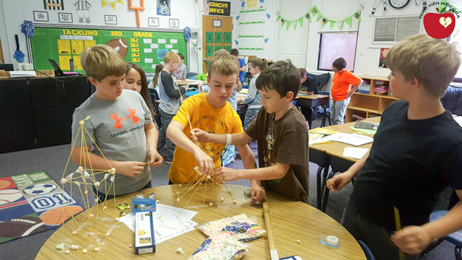
VẬN DỤNG
GV yêu câu HS về nhà hoàn thiện vào vở 2 câu hỏi sau:
- Kể tên một số thực phẩm ứng dụng công nghệ vi sinh vật mà em biêt.
- Viết một bài 300 – 500 từ đánh giá của bản thân về thành tựu và ứng dụng công nghệ vi sinh vật tại Việt Nam.

Slide 19


